Slide 1
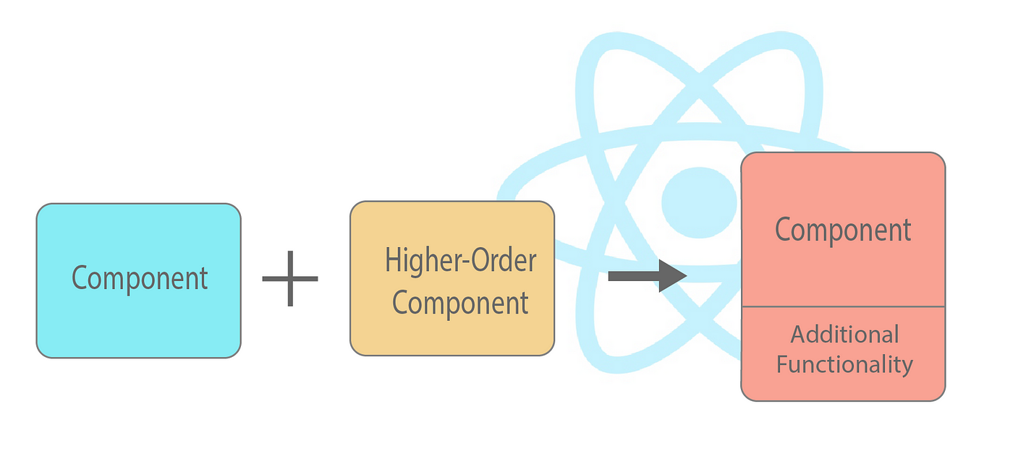
HOC בריאקט
HOC (Higher-Order Components) הוא קונספט בריאקט שמאפשר לנו לשדרג קומפוננטות ולבצע עליהם שינויים או להוסיף להם תכונות, בלי לשנות את הקומפוננטה המקורית עצמה. זה נעשה באמצעות עטיפה (wrapping) של קומפוננטה קיימת בקומפוננטה חדשה. נוכל להשתמש בזה במקרים כמו הוספת יכולות ניהול state , בדיקות הרשאות, או טעינת נתונים בצורה אוטומטית.

Slide 2

חשוב לדעת:
היום, Higher-Order Components (HOC) לא נחשבים לבחירה הראשונית בהשוואה לכלים מודרניים כמו Custom Hooks ו-Context API. .
עם המעבר מ- Class Components ל-Function Components, הפוקוס עבר לשיטות עבודה גמישות יותר ומודרניות שמאפשרות ניהול לוגיקה בצורה פשוטה ומובנת יותר.
לכן, HOC הוא פחות בשימוש כיום, בעיקר בפרויקטים חדשים, ובמקום זאת אנו רואים העדפה ל-Custom Hooks ולגישות אחרות שמספקות פתרונות דומים.

Slide 3

למה בכל זאת ללמוד?
למרות ש-Higher-Order Components (HOC) פחות בשימוש כיום בפרויקטים חדשים, יש להם ערך חשוב בהבנה של האופן שבו React התפתח.
לימוד HOC מספק הבנה מעמיקה של עקרונות כמו קומפוזיציה ושיתוף לוגיקה בין רכיבים בצורה גמישה.
בנוסף, יש עדיין פרויקטים קיימים וספריות שמשתמשות ב- HOC, ויכולת להבין ולתחזק קוד ישן תוכל להיות מועילה.
הבנת HOC גם תעזור להבין איך גישות מודרניות כמו Custom Hooks נבנו מתוך עקרונות דומים, ותספק בסיס חזק יותר לעבודה עם
React באופן כללי.

Slide 4
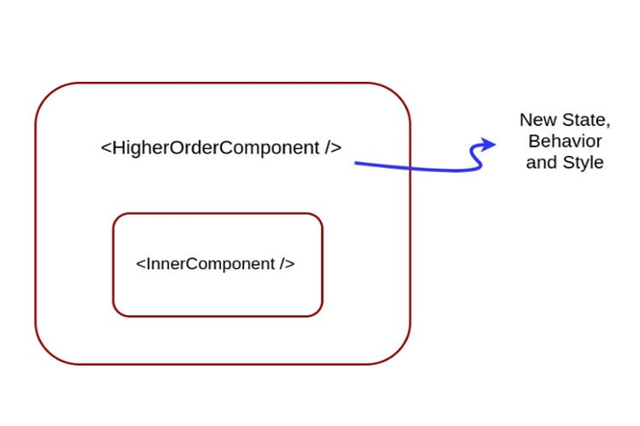
Higher-Order Components (HOC) מה זה?
Higher-Order Component (HOC) הוא פונקציה שמקבלת קומפוננטה ומחזירה קומפוננטה חדשה, שמורכבת מהקומפוננטה המקורית עם שינויים או תוספות כלשהן.
במילים פשוטות: HOC הוא פונקציה שמספקת שדרוג לקומפוננטה קיימת. במקום לשנות את הקומפוננטה עצמה, HOC עוטף אותה ומוסיף לה פונקציות נוספות, לדוגמה – הוספת ניהול state או הוספת תכונות נוספות כמו בדיקות הרשאות.

Slide 5
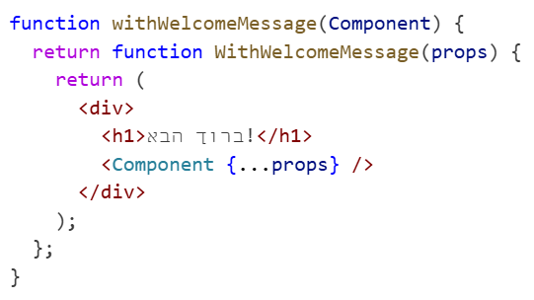
דוגמא: HOC שמוסיף את הפונקציה של הצגת הודעת "ברוך הבא" לכל קומפוננטה שאנחנו מעבירים לו.
יצרנו פה בעצם HOC שיכול לקבל כל רכיב ריאקט ולעבוד עליו באותה צורה.

Slide 6
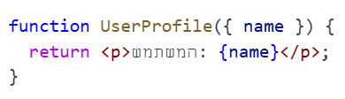
ננסה אותו על קומפוננטה פשוטה:
נעטוף את הקומפוננטה UserProfile ב HOC שיצרנו:

Slide 7

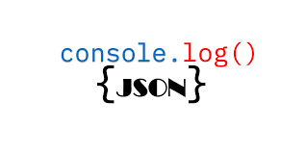

Slide 8
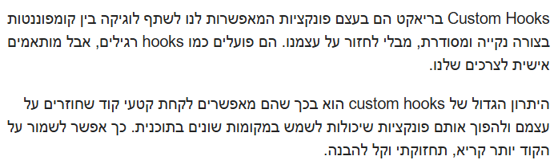

Custom Hooks

Slide 9
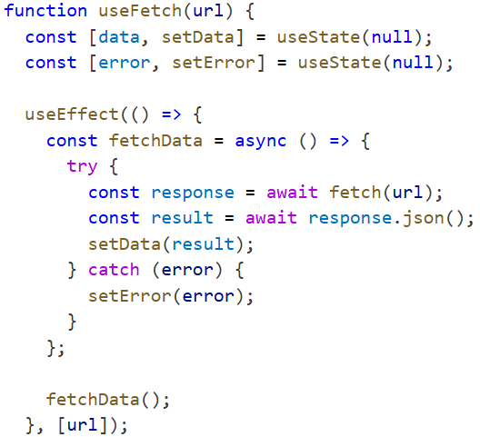
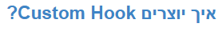



Slide 10
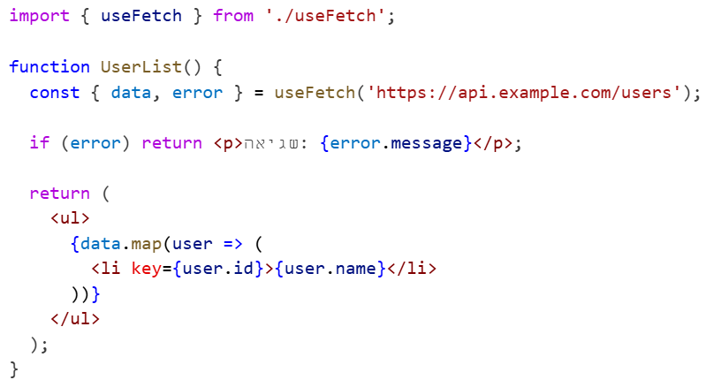
שימוש ב hook שיצרנו בתוך קומפוננטה:

Slide 11
תרגיל 😊
צרו hook בשם useLocalStorage שמאפשר לשמור נתון ספציפי ב localStorage ולקבל את הערך שלו.
ה hook יחזיר משתנה – של הנתון הנשמר, ופונקציה – להחלפת הערך בנתון הנשמר.
בהצלחה!

